Slide 1
Neurologia de Adultos
Instituto Guatemalteco de Seguridad Social

Slide 2
Se pretende que el Residente estudiante:
Ejercitar al Alumno en el dominio del conocimiento, de los métodos y las técnicas preventivas, diagnosticas, terapéuticas y de rehabilitación ante los casos-problema de salud propios del ámbito de su especialidad
Promover una actuación profesional con sentido crítico ante los problemas médicos de su competencia, que procure la búsqueda de su fundamento científico y de respuestas pertinentes ante los interrogantes que ellos plantean.
Favorecer el análisis de la Literatura medica pertinente a su ámbito especializado de acción para la aplicación reflexiva y crítica en las actividades asistenciales.

Slide 3
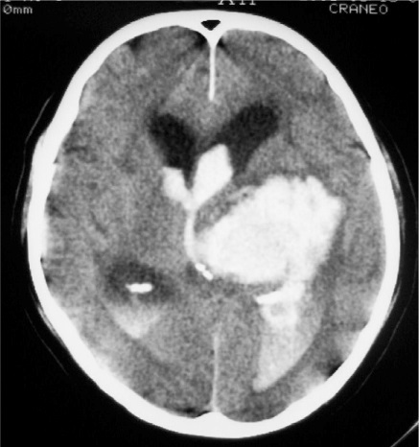
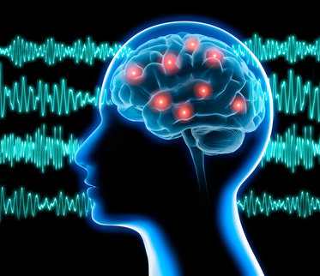
Neurociencia
Enfermedad
Cerebro Vascular
Epilepsia
ECV isquemico
ECV hemorragico
Hemorragia Sub aracnoidea
Epilepsia

Slide 4
Neurociencia
Enfermedades
Componente Neuro inflamatorio
Enfermedades
Neurodegenerativas
Enfermedades
Neuromusculares
POLINEUROPATIAS
Esclerosis Multiple
Neuromielitis Optica
Enfermedad
Alzheimer
Enfermedad de Parkinson
ELA
Atrofia muscular espinal
Miastenia Gravis
Sindromes Paraneoplasicos
PIDA
SX GUILLAIN BARRE
CIDP

Slide 6
DOCENTE ENCARGADO
Dra. Ligia Ibeth Portillo Rivera
MsC. Neurología
Jefe de Servicio
Hospital General de Enfermedades
Correo: portilloibeth@gmail.com
Teléfono: 42111101

